Slide 1
Аватар
Работай не вставая с дивана
Выполнили:
Ряжских Дмитрий (ПР2-21),
Гужва Всеволод (ПР2-21)
Наставник: Кискина Ирина Алексеевна

Slide 2
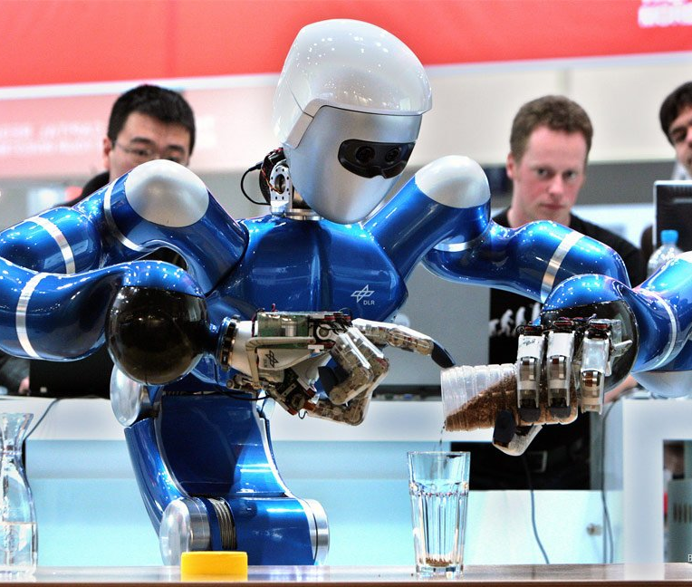
Цель проекта
Разработать систему, представляющую из себя человеко-машинный интерфейс управления и управляемое с помощью этого интерфейса роботизированное статическое устройство для удаленного выполнения операций с различными материальными объектами

Slide 3
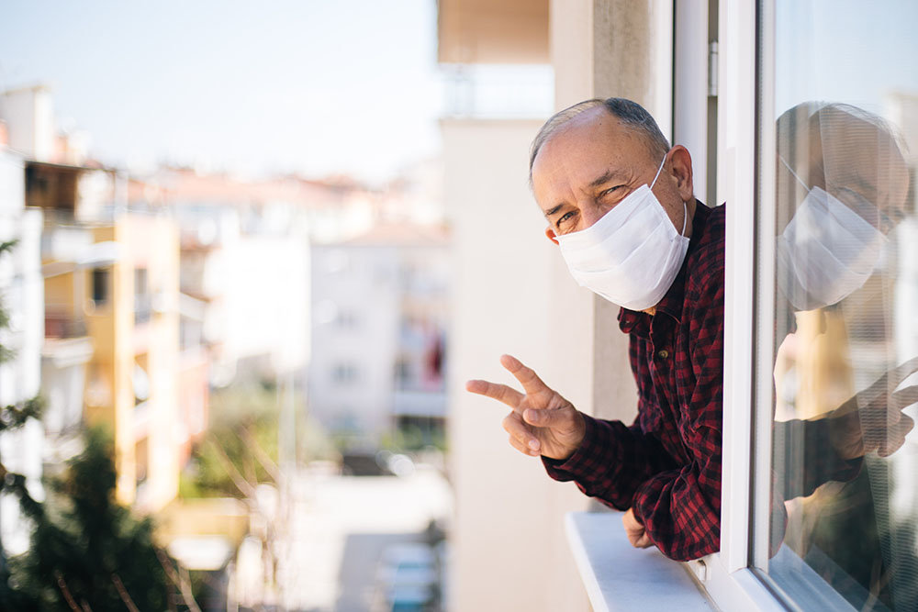
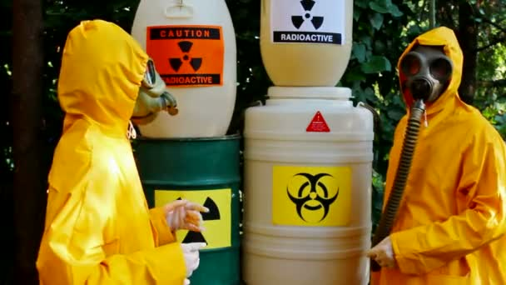
Что может дать наш проект людям?
Возможность выполнять операции в агрессивных средах без опасности для человека
Возможность работы если нельзя выходить из дома
Возможность передачи тактильной информации в виртуальную реальность

Slide 4
Как устройство узнаёт ваши движения?
Гироскоп
Акселерометр
Миограф

Slide 5
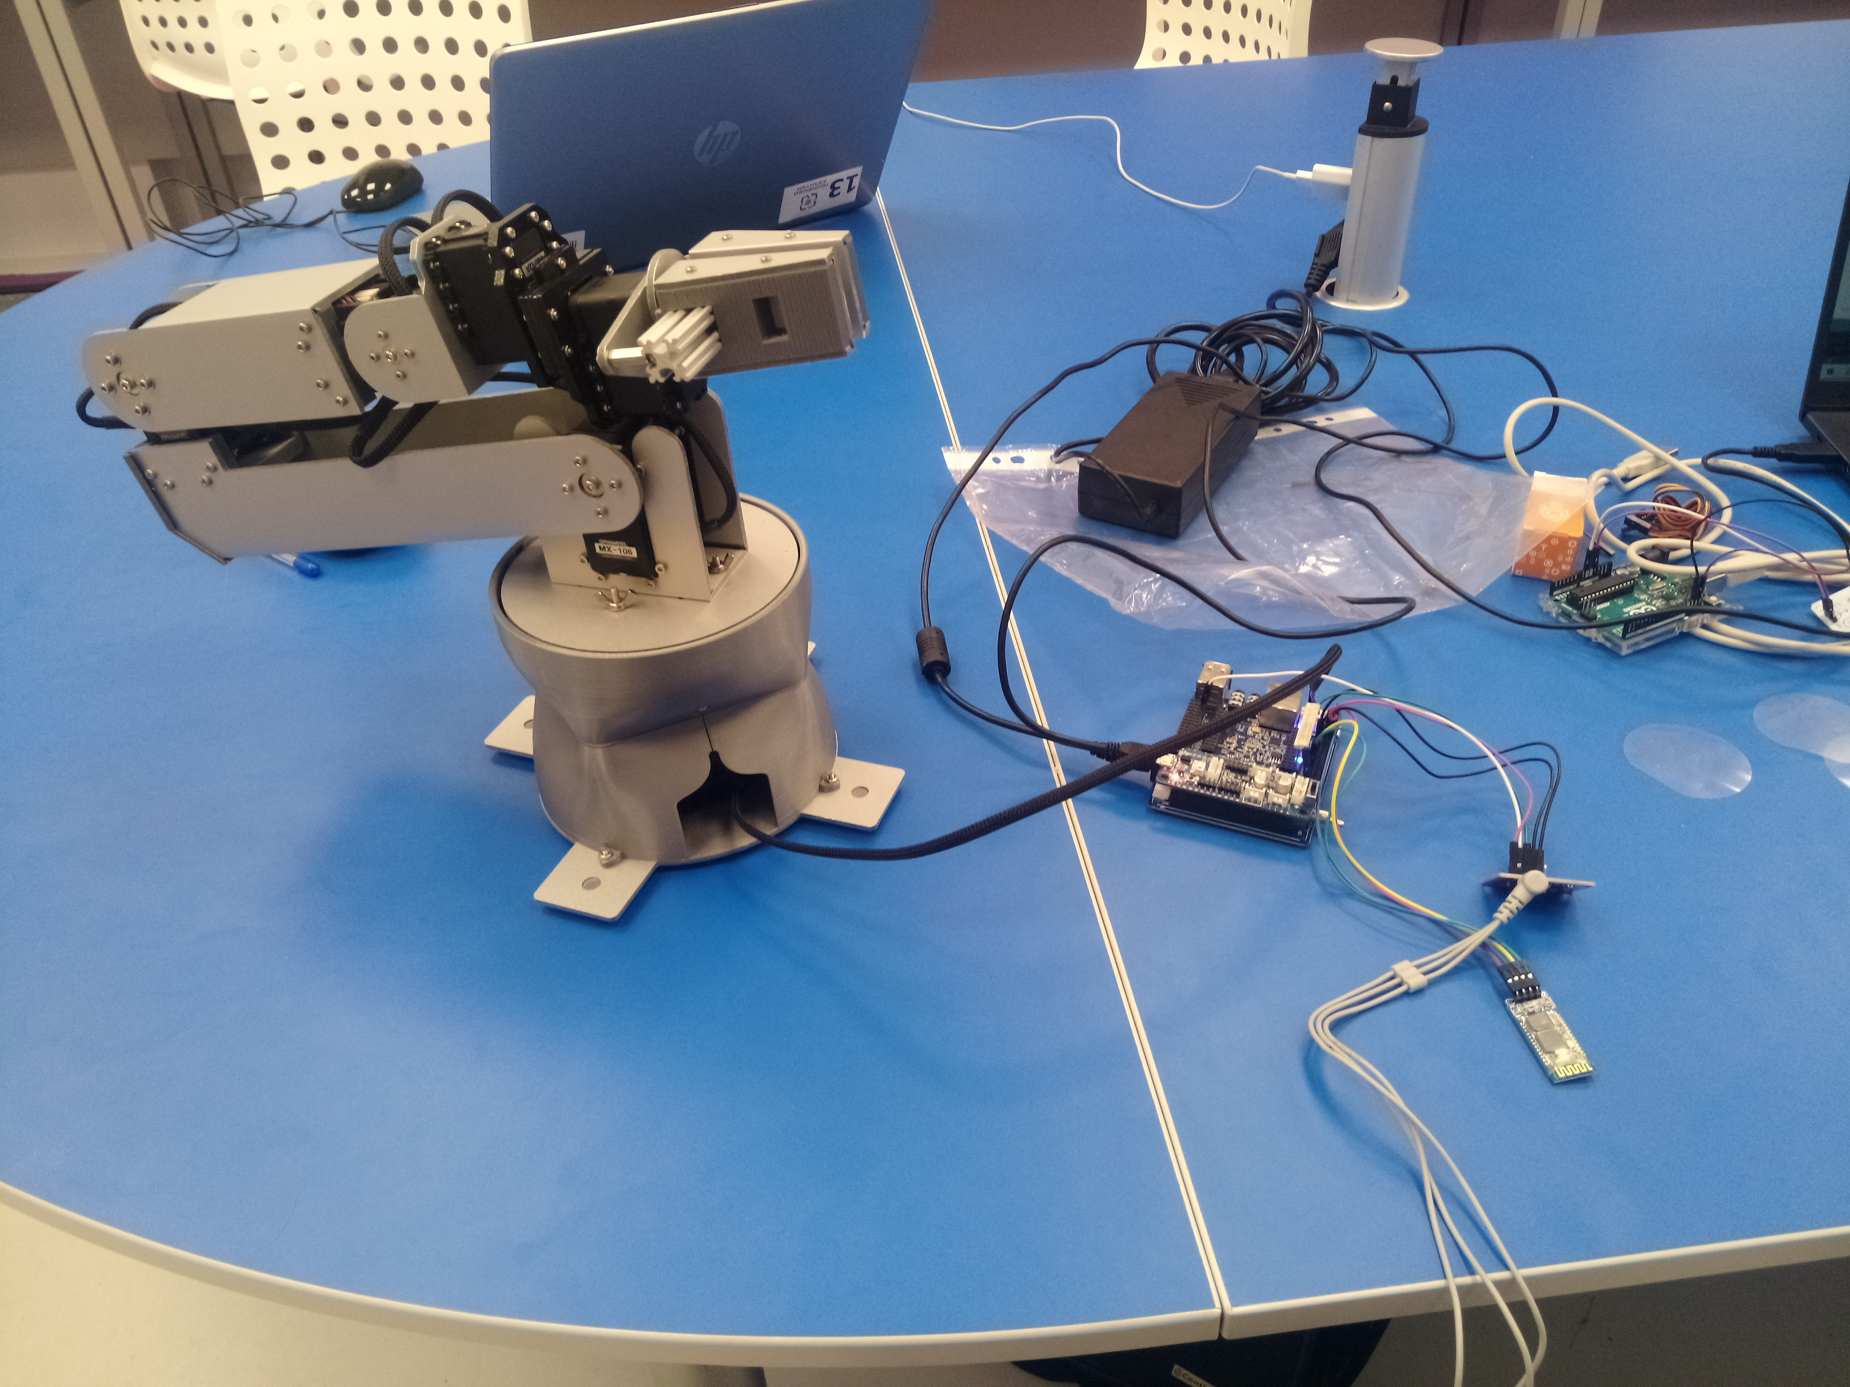
Как выглядит управляемое устройство?
6-ти осевой манипулятор с захватом типа клешня

Slide 6
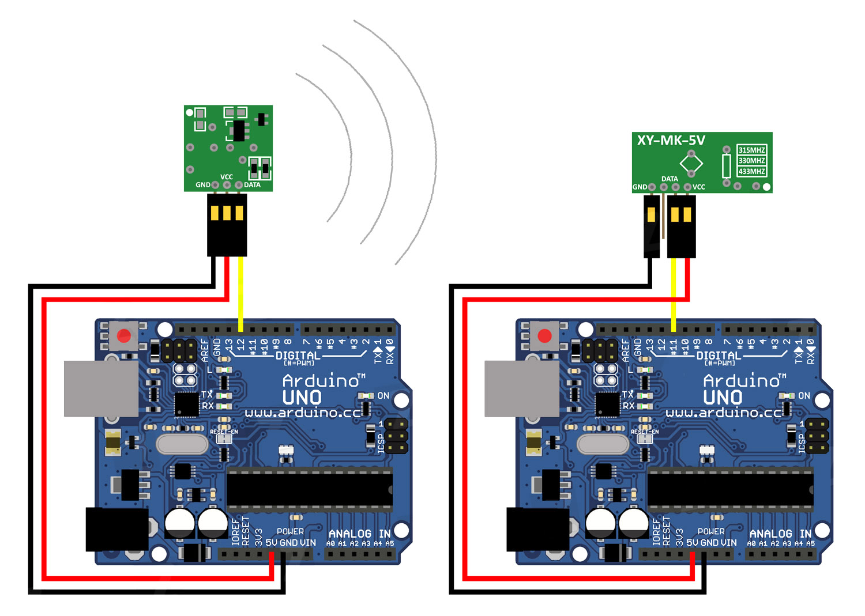
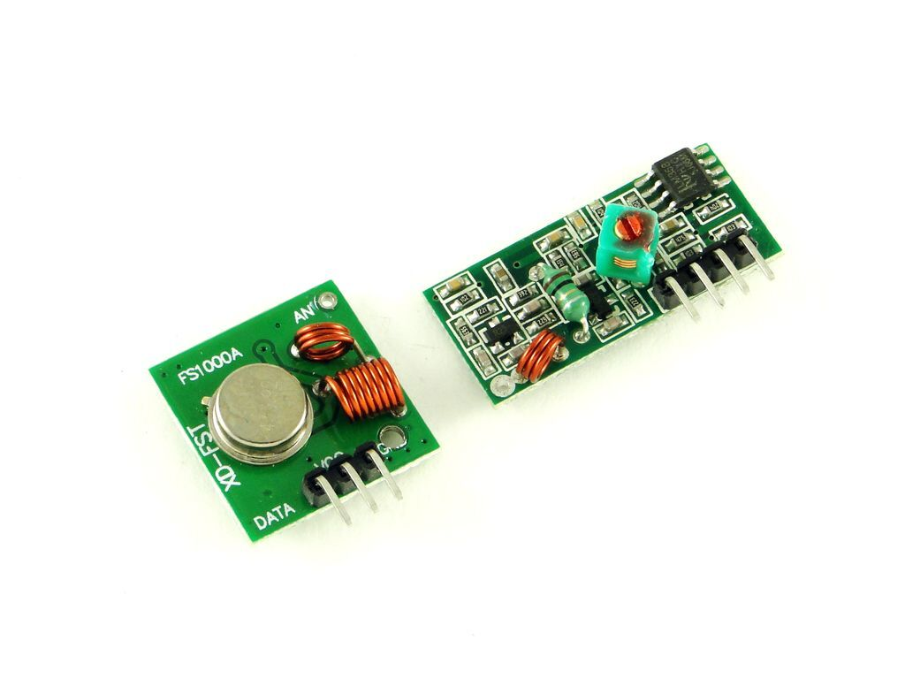
Как реализуется взаимодействие устройств?
Они отправляют друг другу сообщения на частоте для маломощных устройств
Передатчик совмещает все необходимые данные в одну переменную, шифрует её и отправляет на предусмотренной частоте
Приёмник получает сигнал, дешифровывает его и исходя из полученных данных управляет моторами

Slide 7
Наши планы на будущее
Закончить разработку управляющего устройства
Модернизировать захват
Осуществить получение тактильной обратной связи
Создать канал передачи видео и аудио информации
Придумать метод перемещения управляемого устройства
Улучшить качество передаваемой информации
И успешно защититься в конце учебного года

Slide 8
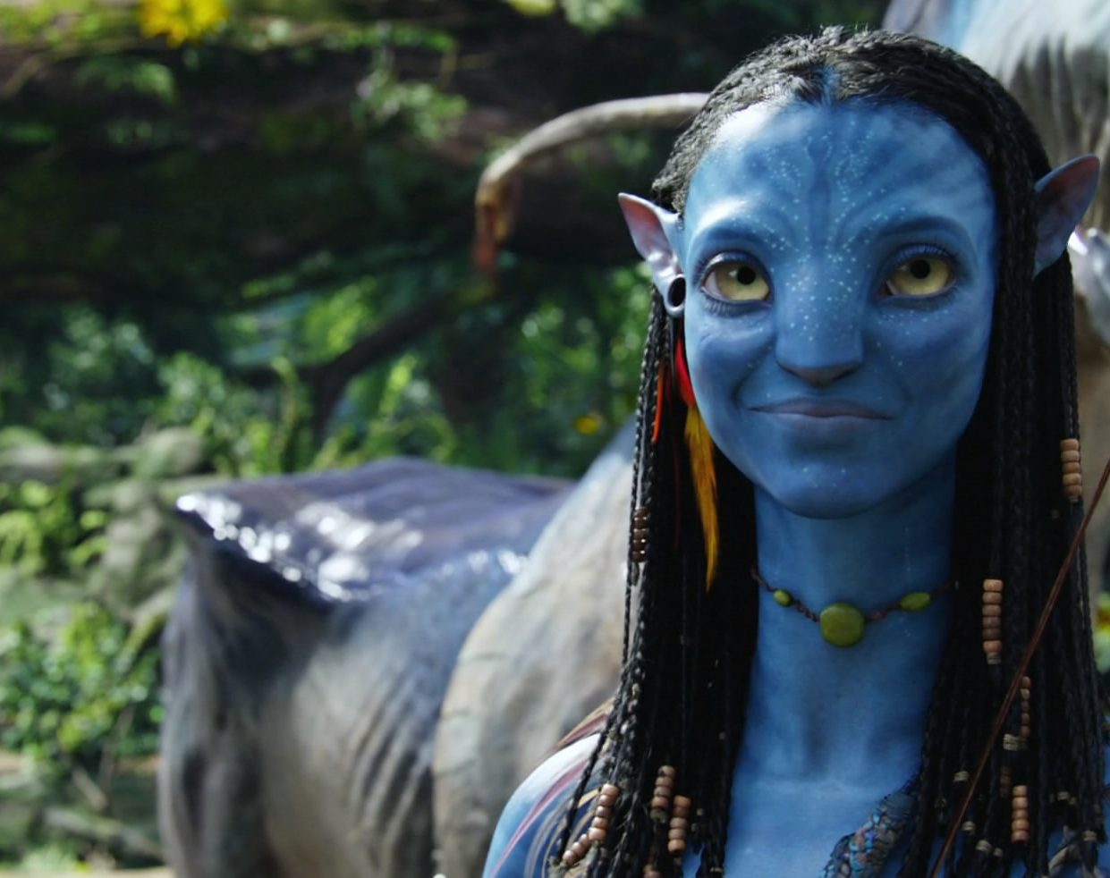
Спасибо за внимание!
Наши контакты:
Ряжских Дмитрий
ryazhskikh.dima.76@mail.ru
Гужва Всеволод
66seba6@gmail.com

